Slide 1
Tháng 1: Giữ gìn truyền thống văn hoá dân tộc
GIỚI THIỆU SÁCH THEO CHỦ ĐIỂM

Slide 2

- Cuốn sách dày 84 trang, kích thước 19x26 cm, nhiều hình ảnh minh hoạ thú vị.
- Nội dung cuốn sách kể về
+ Một số ngày Tết quan trọng của Việt Nam như: Tết Nguyên Tiêu (rằm tháng Giêng), Tết Đoan Ngọ, Tết Trung Thu, các ngày lễ như Giỗ Tổ Hùng Vương, Lễ Vu Lan....
+ Những trò chơi dân gian như chơi cờ người, đập niêu, tam cúc hay những ngày hội truyền thống như hội Lim, hội Nghing Ông, hội Gióng…

Slide 3
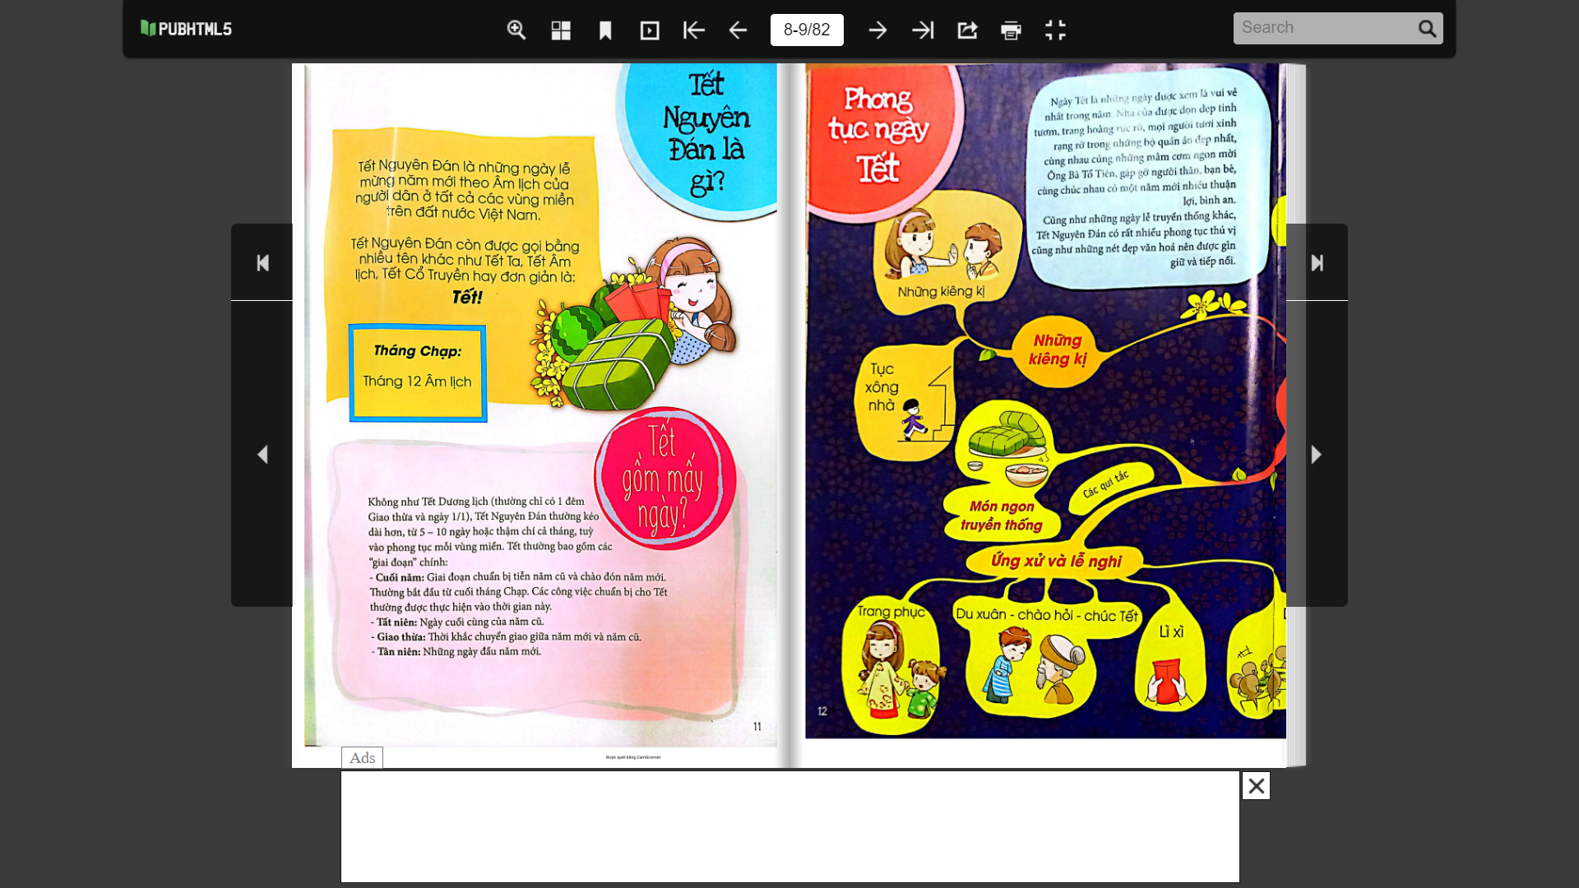

Slide 4
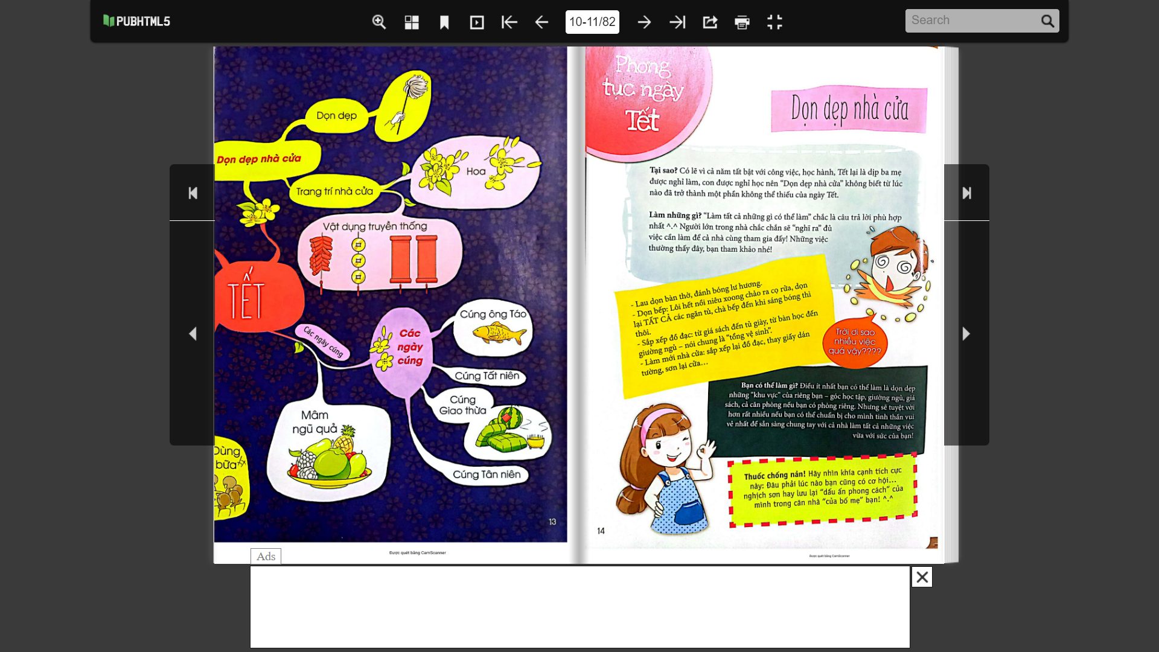

Slide 5
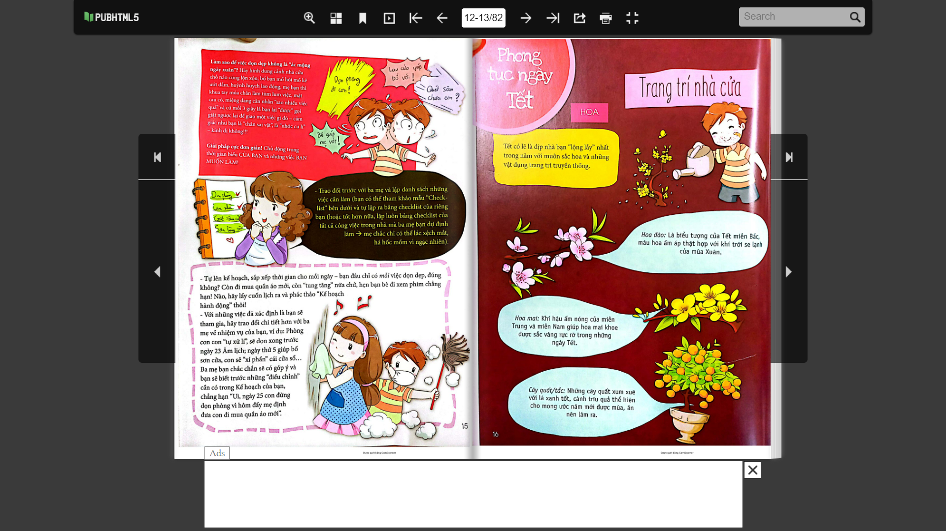

Slide 6
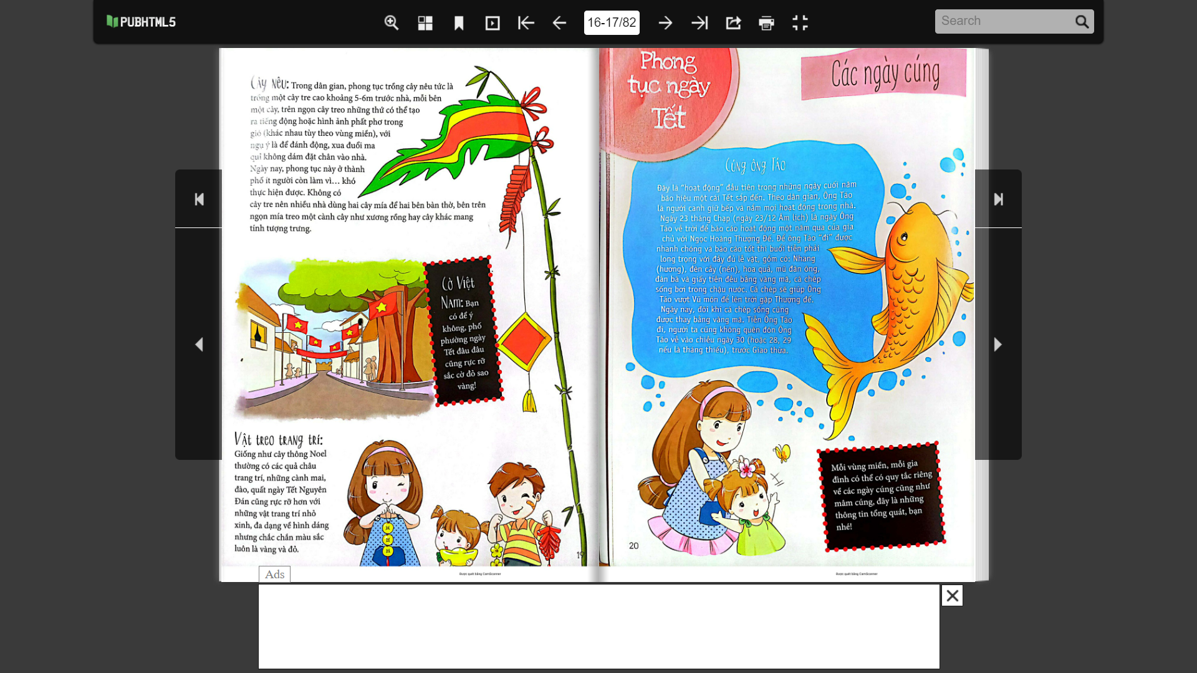

Slide 7
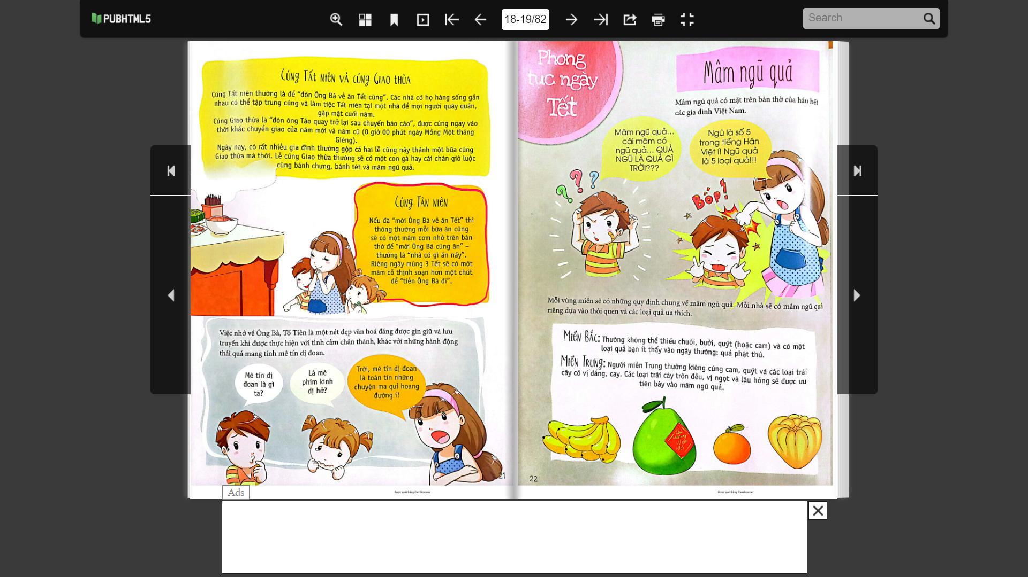

Slide 8
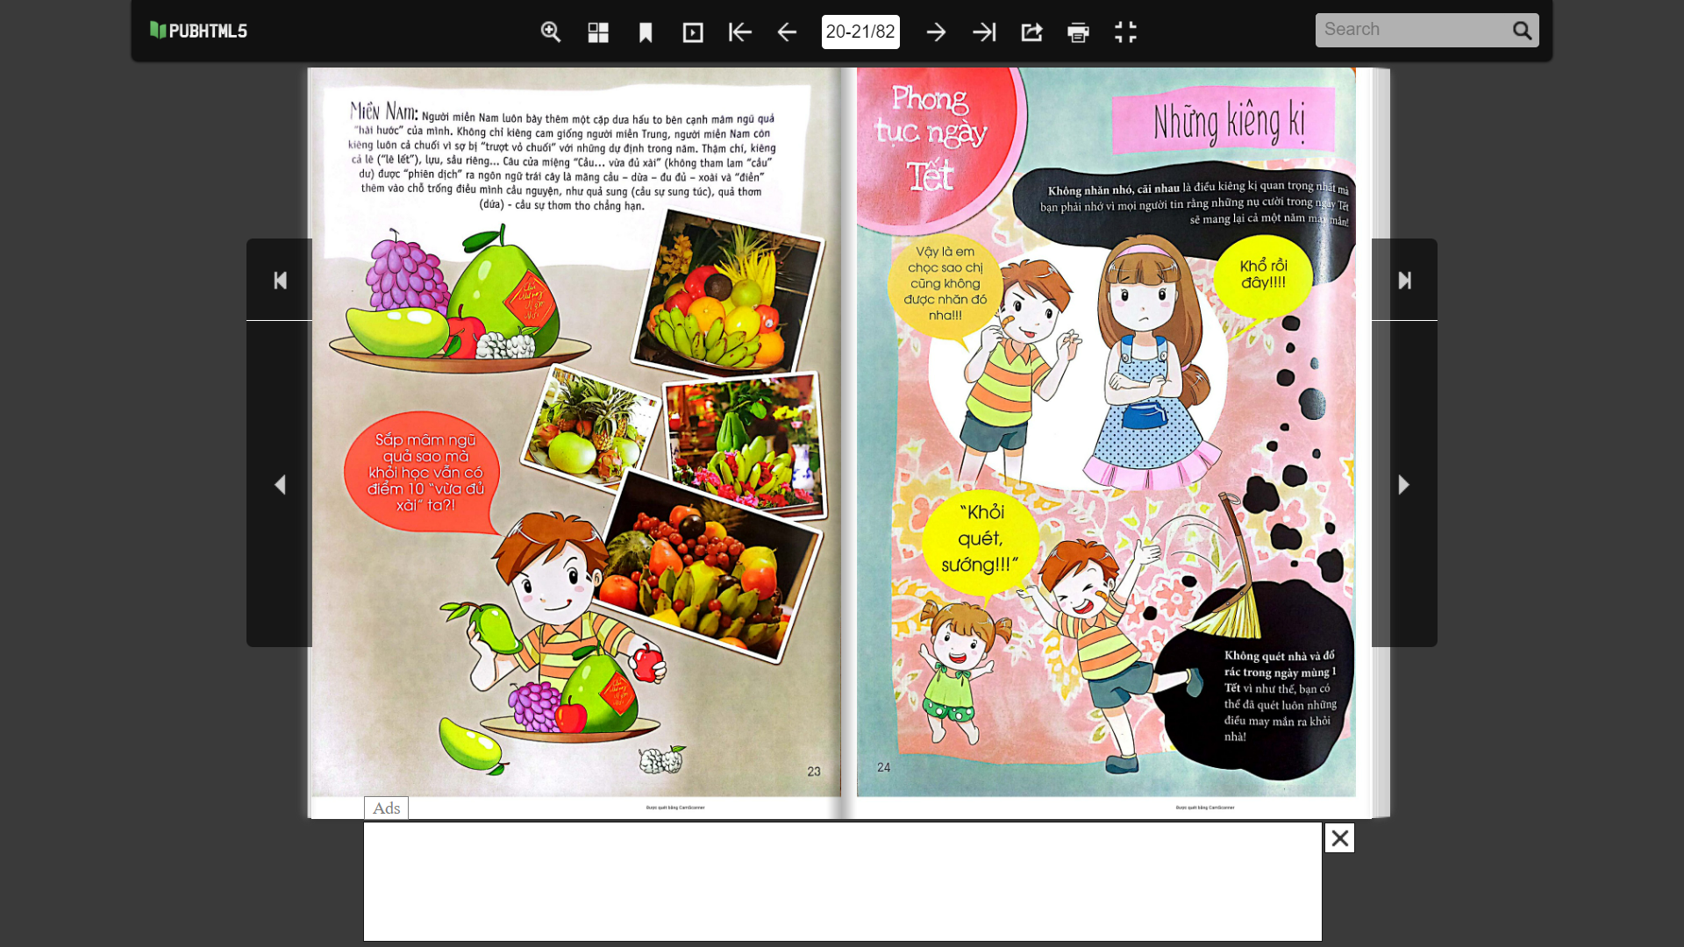

Slide 9
KÍNH CHÚC CÁC THẦY CÔ GIÁO, CÁC CON HỌC SINH LUÔN MẠNH KHỎE, HẠNH PHÚC !!!

